Slide 1
Невозможно всегда быть героем ,но всегда можно оставаться человеком

Slide 2
Ответственным быть Очень нужно любому. Важно оно очень В школе и дома. И в жизни тебе Без него - никуда. Забыл, что ответственен - Будет беда. Ты помни, дружочек, Все время об этом. С другим поделись Этим важным секретом.

Slide 3
Ответственность за собственное здоровье

Slide 5
Ответственность за домашних любимцев

Slide 6
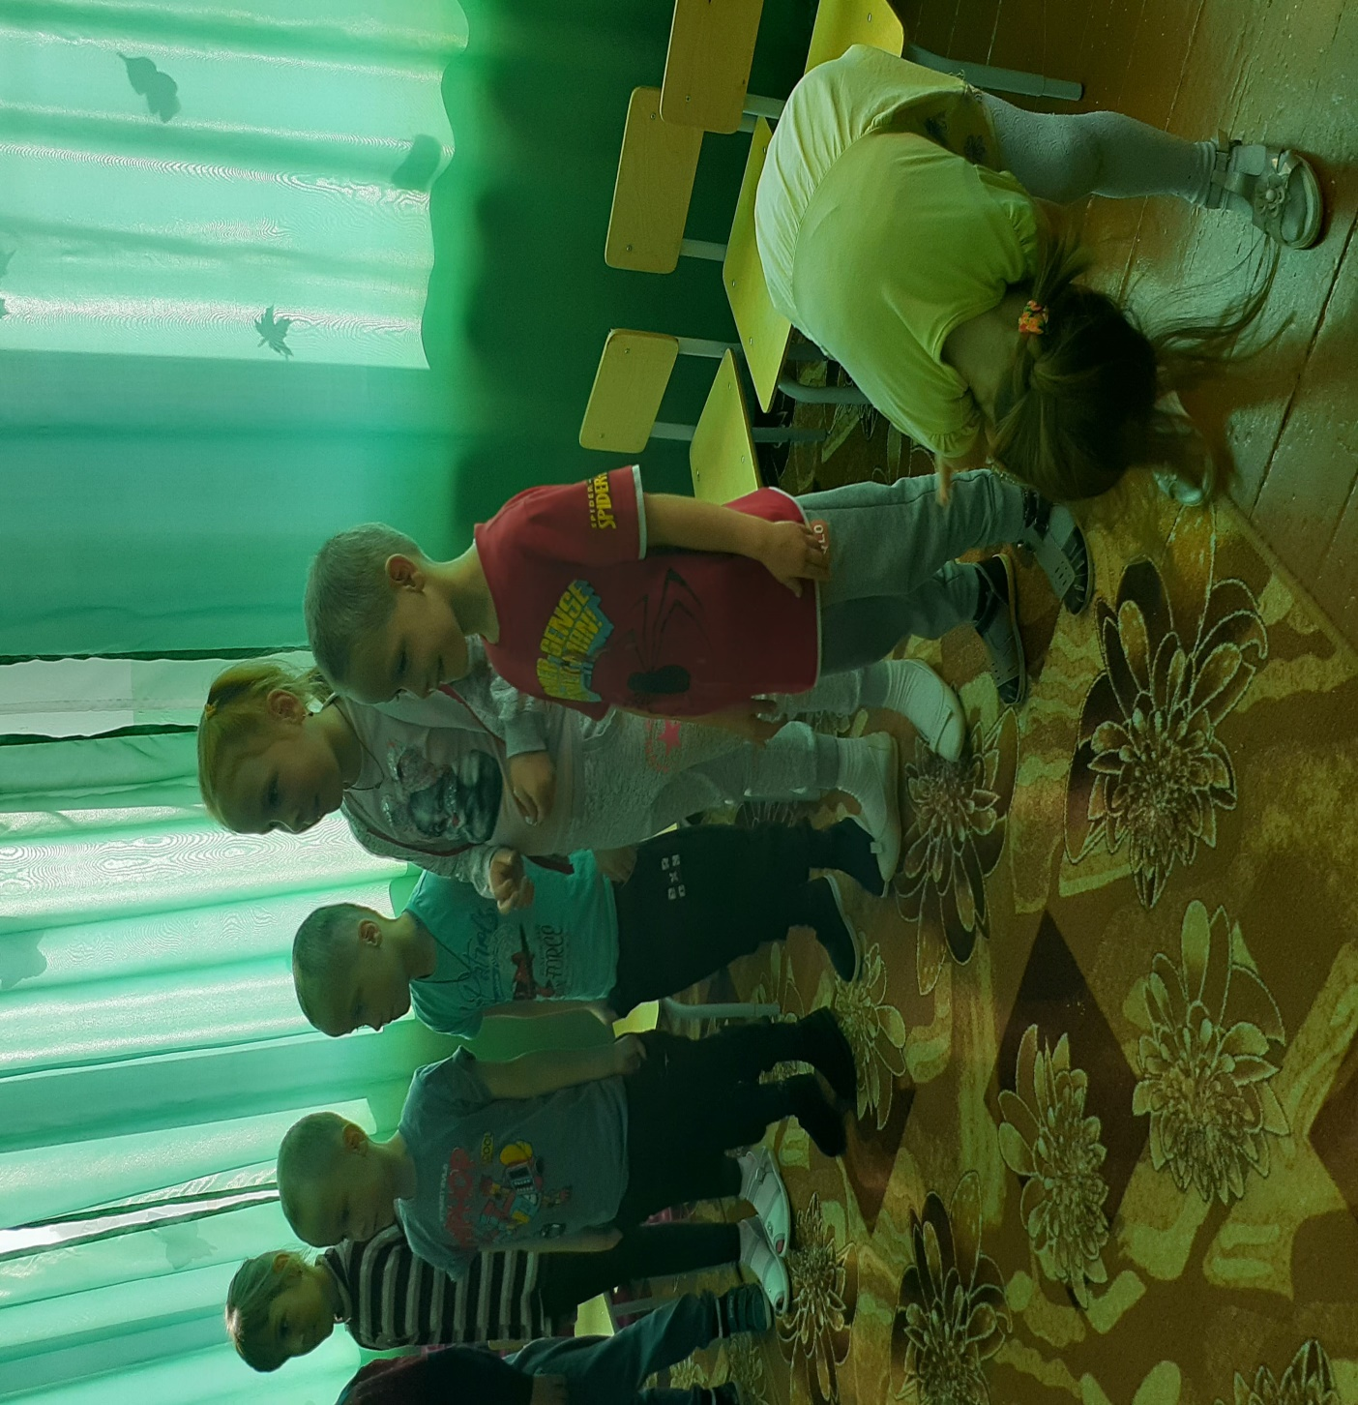

Slide 7
Ответственность за действия

Slide 8
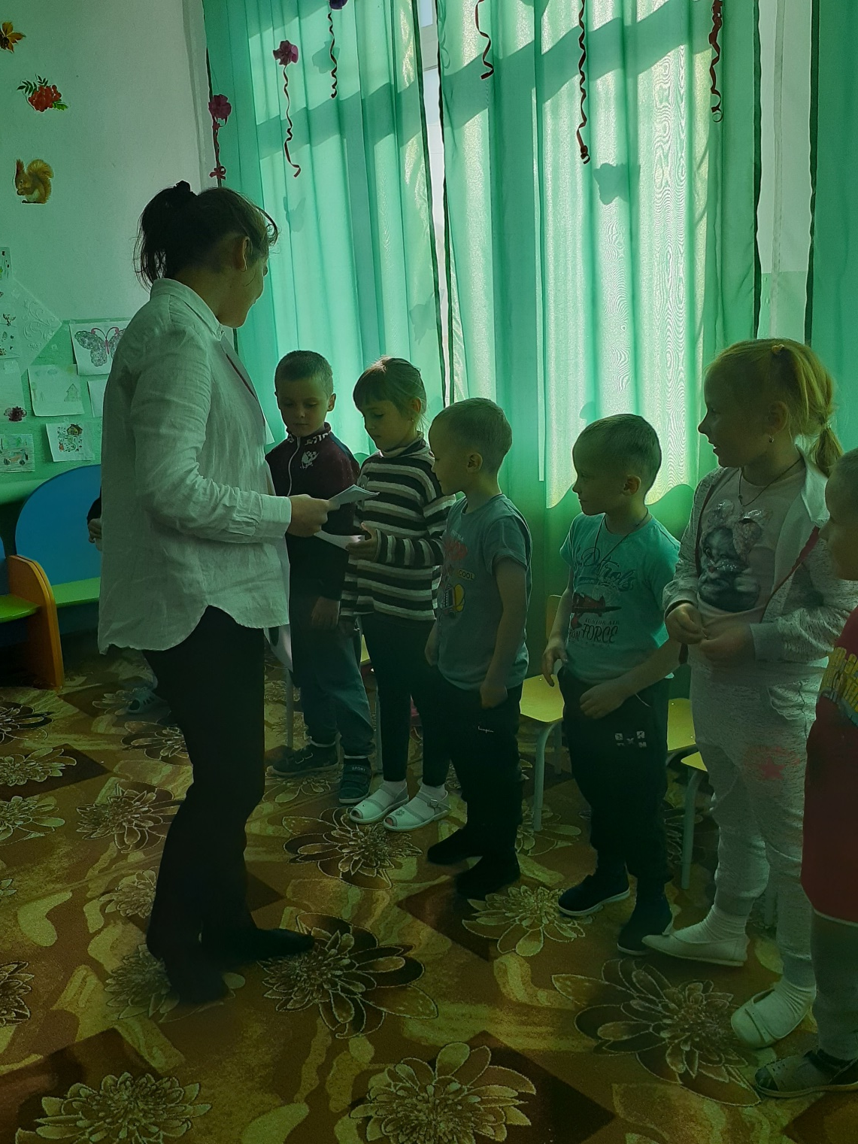

Slide 9
Ответственность за безопасность

Slide 10
Понятно людям явственно Что такое нравственно. Даже если ты мала Делай добрые дела! Не капризничай, не плачь. Слёзки от прохожих спрячь. Умей обещаний пустых не давать. Дела со словами должны совпадать.

Slide 11
Взрослых людей всегда уважай! А тех, кто слабее не обижай. Малышам помочь старайся. И побольше улыбайся! Умей игрушками делиться. Умей старательно трудиться. Умей дружить без ссор и драк. Не бойся делать первый шаг.

Slide 12
Дело делай аккуратно. Выгляди всегда опрятно. Открыто и улыбчиво. На просьбы будь отзывчива. Не кричи ты громогласно. Не обвиняй других напрасно. Вежливо веди беседу. Мило улыбнись соседу.

